Slide 1
Mieux appliquer le droit pénal européen Formation du personnel des tribunaux de l’ERA
Entraide judiciaire en matière pénale

Slide 2
Table des matières :
Le concept d’entraide judiciaire (EJ)
Relation entre les instruments juridiques de coopération judiciaire en matière pénale
Détails administratifs : canaux de transmission, formulaires
Mise en œuvre de l’EJ. Délais
Dispositions spéciales concernant l’audition par vidéoconférence et conférence téléphonique

Slide 3
Le concept d’entraide judiciaire (EJ)
Les principaux instruments reposant sur le principe de l’entraide judiciaire sont la Convention de 1959 et ses protocoles, complétés par l’Accord de Schengen et la Convention de 2000 et son Protocole
Les instruments d’entraide et leurs protocoles couvrent l’entraide en général mais renferment également des règles concernant des formes spécifiques d’entraide telles que l’interception des télécommunications ou l’utilisation de la vidéoconférence
Mécanisme basé sur l’entraide entre les autorités compétentes requérantes et requises
Motifs de refus (article 2 de la Convention de 1959) - si la demande se rapporte à des infractions considérées par la partie requise soit comme des infractions politiques, soit comme des infractions connexes à des infractions politiques, soit comme des infractions fiscales, ou si la partie requise estime que l’exécution de la demande est de nature à porter atteinte à la souveraineté, à la sécurité, à l’ordre public ou à d’autres intérêts essentiels de son pays
Double incrimination normalement lors de l’exécution de la CR
Différentes dispositions ayant trait au locus regit actum (Convention de 1959) et au forum regit actum (Convention de 2000) concernant l’exécution de la CR

Slide 4
Relation entre les instruments juridiques de coopération judiciaire en matière pénale
Identifier l’instrument juridique applicable aux deux EM impliqués dans le processus de coopération judiciaire
Accorder une attention particulière à la séquence des instruments juridiques et à leur champ d’application, car ils remplacent ou complètent d’autres instruments juridiques relatifs aux États membres : par ex., la Directive 2014/41/UE concernant la DEE est applicable depuis le 22 mai 2017 pour tous les EM, à l’exception du Danemark et de l’Irlande (concernant uniquement l’obtention de preuves)
La relation avec d’autres instruments juridiques est généralement mentionnée au début ou dans les dispositions finales de l’instrument juridique en question : par ex., l’article 34 de la Directive 2014/41/UE concernant la DEE, l’article 1 de la Convention de 2000.
Vérifier le tableau des ratifications pour chaque instrument juridique (uniquement si l’instrument juridique a été ratifié par les deux États concernés). Bien sûr, il y a des déclarations et des réserves.... vérifiez-les aussi parce qu’elles sont importantes pour savoir comment l’EJ sera mise à exécution par l’État requis !!!
La liste complète des Conventions (signatures, ratifications, déclarations, etc.) est disponible sur le site Web du bureau des traités du CdE -> https://www.coe.int/fr/web/conventions/full-list
Pour la Convention de 2000 et son Protocole, consultez le site Web du RJE -> https://www.ejn-crimjust.europa.eu/ejn/#

Slide 5
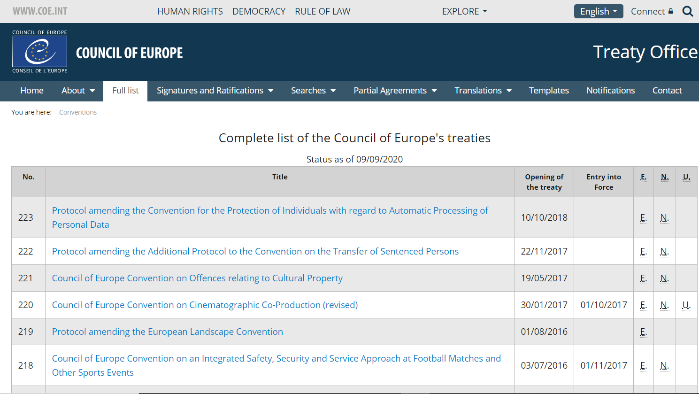
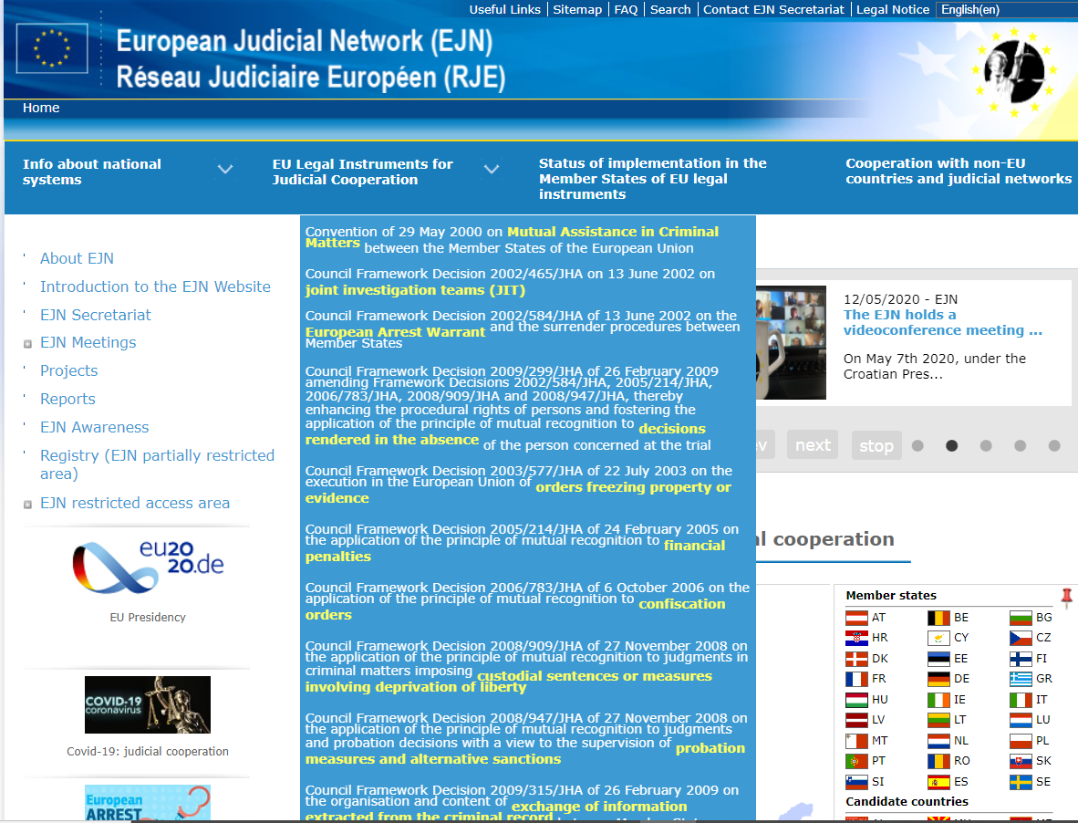
Relation avec d’autres instruments juridiques de coopération judiciaire en matière pénale – suite

Slide 6
Détails administratifs : canaux de transmission, formulaires
Canaux de transmission
Les demandes d’entraide judiciaire sont, en règle générale, transmises directement entre les autorités judiciaires compétentes de l’Etat requérant et de l’Etat requis (article 6, par. 1, de la Convention de 2000).
Exceptions : par exemple, l’article 6, par. 3, de la Convention de 2000 pour le Royaume-Uni et l’Irlande (Autorité centrale)
Article 4 du Deuxième Protocole additionnel à la Convention de 1959 (Min. Just. à Min. Just.) => exception du par. 2, qui permet un contact direct entre les autorités judiciaires
Par tout moyen permettant de laisser une trace écrite
Formulaires
Aucun formulaire obligatoire à utiliser pour la coopération prévue dans les instruments juridiques relatifs à l’EJ
Exigences minimales pour le contenu de la demande
Un formulaire de CR est disponible sur le site Web du RJE (Compendium) dans toutes les langues de l’UE
https://www.ejn-crimjust.europa.eu/ejn/CompendiumChooseCountry/FR

Slide 7
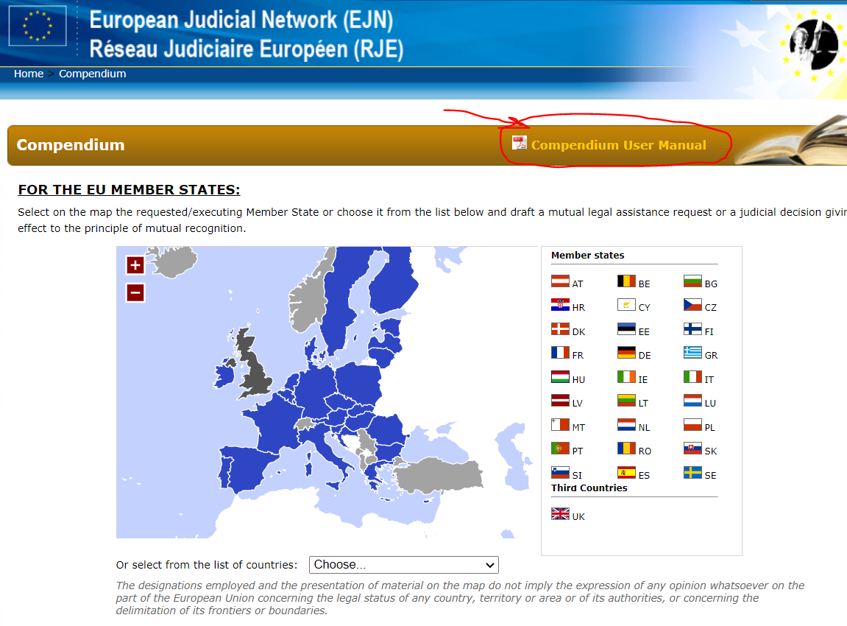
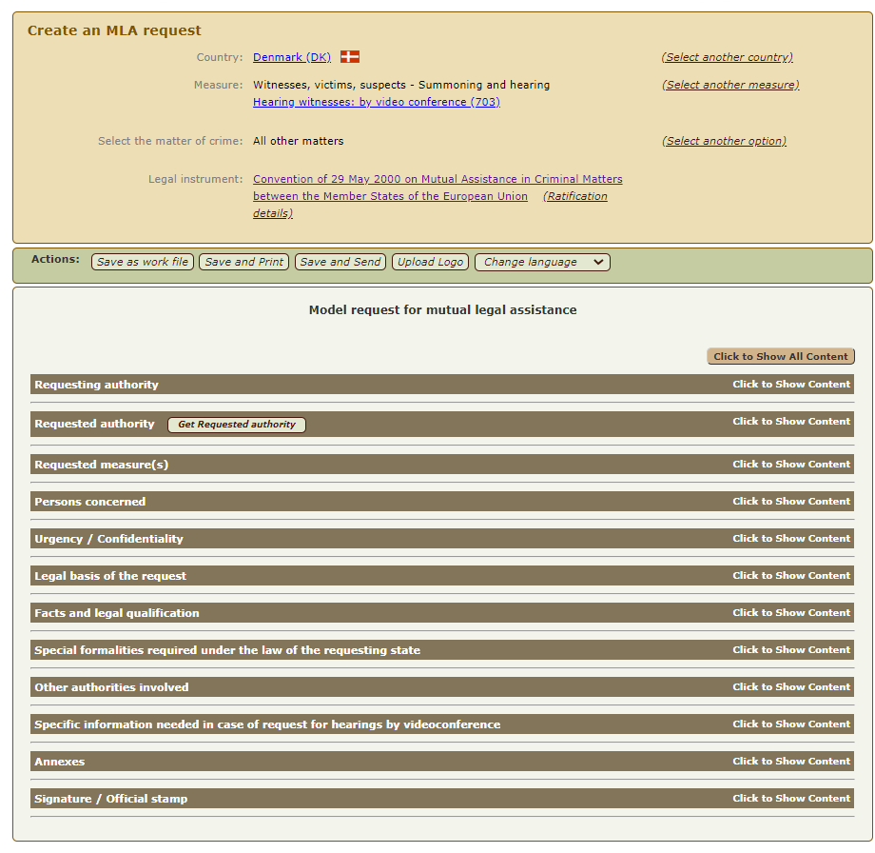
Formulaire de CR

Slide 8
Mise à exécution de l’EJ – Délais
La Partie requise fera exécuter, dans les formes prévues par sa législation, les commissions rogatoires relatives à une affaire pénale qui lui seront adressées par les autorités judiciaires de la Partie requérante et les Parties s’engagent à s’accorder mutuellement l’aide judiciaire la plus large possible (articles 1 et 3 de la Convention de 1959) – locus regit actum
La Convention de 2000 a modifié l’équilibre, en sorte que les autorités de l’État membre requis doivent respecter les formalités et les procédures expressément indiquées par l’État requérant, sauf disposition contraire de la Convention elle-même et pour autant que ces formalités et procédures ne soient pas contraires aux principes fondamentaux du droit de l’État membre requis (article 4 de la Convention de 2000) - forum regit actum
En règle générale, les demandes sont exécutées dès que possible et, si possible, dans les délais indiqués par l’autorité requérante
S’il est prévisible que le délai fixé par l’État requérant pour exécuter sa demande ne pourra pas être respecté, les autorités de l’État requis indiquent sans délai le temps estimé nécessaire à l’exécution de la demande

Slide 9
Dispositions spéciales concernant l’audition par vidéoconférence et conférence téléphonique
Audition par vidéoconférence => article 9 du Deuxième protocole additionnel à la Convention européenne d’entraide judiciaire en matière pénale (08/11/2001)
Audition par conférence téléphonique => article 10 du Deuxième protocole additionnel à la Convention européenne d’entraide judiciaire en matière pénale
Audition par vidéoconférence => article 10 de la Convention de 2000
Audition par conférence téléphonique => article 11 de la Convention de 2000

Slide 10
Dispositions spéciales concernant l’audition par vidéoconférence et conférence téléphonique – suite.
La personne se trouve sur le territoire d’un État membre et doit être entendue par les autorités judiciaires d’un autre État membre. Il est inopportun ou impossible pour la personne à entendre de comparaître en personne sur le territoire de l’EM requérant.
L’État membre requis consentira à l’audition par vidéoconférence pour autant que le recours à cette méthode ne soit pas contraire aux principes fondamentaux de son droit.
Les autorités compétentes de l’État membre requérant et de l’État membre requis conviennent, le cas échéant, des mesures relatives à la protection de la personne à entendre.
L’audition est effectuée directement par l’autorité judiciaire de la Partie requérante, ou sous sa direction, conformément à son droit interne.
L’autorité judiciaire de l’État membre requis établit, à l’issue de l’audition, un procès-verbal indiquant la date et le lieu de l’audition, l’identité de la personne entendue, les identités et les qualités de toutes les autres personnes de l’État membre requis ayant participé à l’audition, toutes les éventuelles prestations de serment et les conditions techniques dans lesquelles l’audition s’est déroulée et le document est transmis par l’autorité compétente de l’État membre requis à l’autorité compétente de l’État membre requérant.

